Slide 1
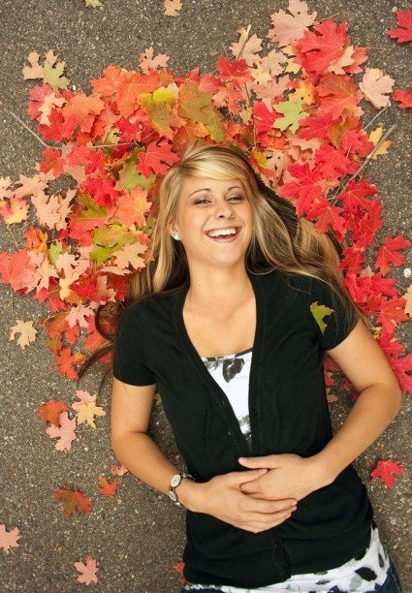
不同场景的不同拍摄技巧
1、从方画幅学到的6个构图技巧使用方画幅格式构图与其他的构图很不一样。方画幅构图很有魅力！即使正式的拍摄中不打算使用这种格式，短期地尝试使用方画幅构图仍然会为摄影师带来好处，因为这可能是一种全新的观点，帮助你以不同角度观察世界。我们来看看里面隐藏着怎么样的构图技巧！注意平衡正方形是个完美的平衡形状，上下左右中心各种对称，因此方画幅构图在引导观众视线方面，不似横幅从左至右、中间至两边，也不似纵幅从上至下。方画幅构图并没有过于引导观众视线的走向，于是决定权就全在画面内容安排上，框架的形状再不是一个主要因素。下图中我用3:2的画幅拍摄了一张风景照，水平走向的线条引导视线沿箭头方向滑动。而另一张方画幅构图的风景照中，画面内容充实，观众视线会四处游走，全面观察，没有固定的方向。

Slide 2
不同场景的不同拍摄技巧
拍摄红叶后的处理：加强红色相信大家看了不少红叶的精彩照片，但往往在真实环境看到的并不是那一回事，那是因为经过后期处理。在此给大家简单介绍几个使红叶更红的方法：1.加强饱和度轻轻的加强整体的饱和度，使红色和其他顏色也更突出。2.推曲线，特别是红色在Photoshop内的曲线调校分开了红、蓝、绿，想加强红色可以在红色频道特别处理。3.只显示红叶的顏色

Slide 3
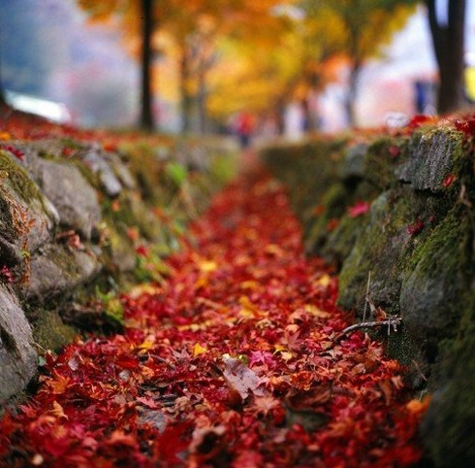
不同场景的不同拍摄技巧
只选取红色的部分，其他作黑白处理，也可以突出红叶。有关的后期技巧可以参考：5分钟制作背景黑白，主体彩色的个性相片！

Slide 4
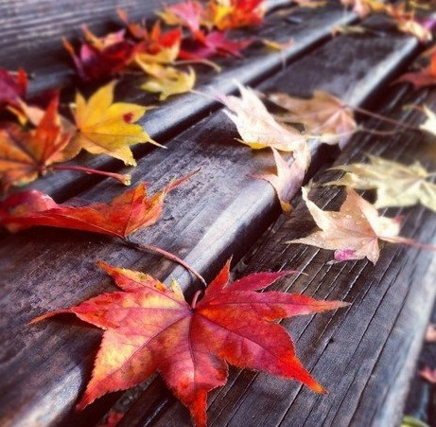
不同场景的不同拍摄技巧
总结不论是否能拍出漂亮精彩的红叶，能亲身看到好红叶也是享受的。希望你今年或来年能欣赏红叶吧！3、如何拍摄太阳光芒你有看过一些相片，太阳四周散发着星芒般的漂亮线条吗？要拍出这个效果其实不太难，只需掌握其中的要求，再自行微调便可以了！现在便学习一下吧！

Slide 5
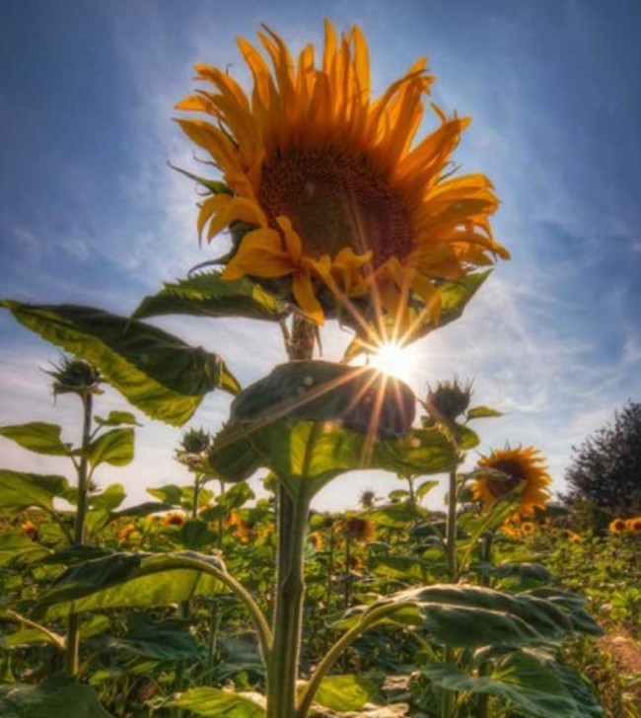
不同场景的不同拍摄技巧
(一)避免太阳过曝拍摄这种相片，我们首先要避免太阳过曝，否则太阳会变成一大片白色，星芒不会突出。若果你是用全区测光，可以先拍一张看看效果，如果太暗(因为面向太阳的关系)，可以加回一些EV；如果你用点测光，可以向着太阳边缘的区域测光，然后用AE-L锁定测光(或记下光圈快门数值然后用手动模式M-mode)。ISO最好用最低的值(如ISO100)。

Slide 6
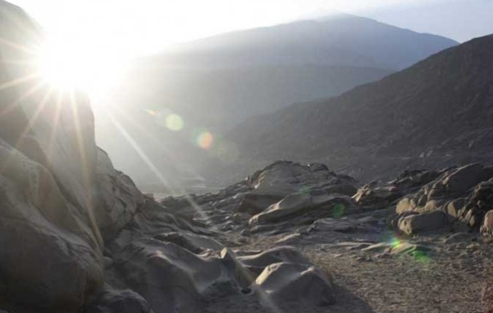
不同场景的不同拍摄技巧
太阳过曝了，令光芒不够突出。(二)调小光圈小光圈能够令太阳光芒更突出，有时甚至要利用f/18、f/22等很小的光圈，而且小光圈也有助防止相片过曝。(三)开启闪光灯通常拍摄这些“逆光”的相片，前景也会变成很暗，这时我们可以开启闪光灯，然后把闪光

Slide 7
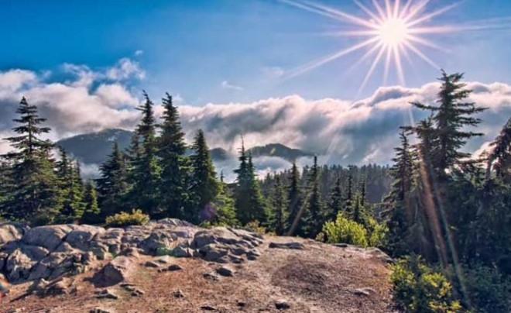
不同场景的不同拍摄技巧
灯的输出调到最大(因为是要对抗太阳光啊！)外置闪光灯的可以直接于闪光灯调校，内置的可以于menu内或按扭上加大闪灯输出。后记拍摄这种相片不能长时间望着太阳，因此拍一两张相片便可以了，切记切记！4、简单5招教你拍出漂亮蓝天秋高气爽的季节里？如何将蓝天拍好，相信是很多新手在一开始会遇到的问题。找一个好天气，先背对太阳，东西南北，每个方向都先拍摄一张看看，很快你会发现，顺光的角度最容易拍出蓝天的感觉，逆光时，如果要让地景也明亮、清楚，天空大多会曝掉，或者，你也可以选择尝试-EV，让天空恢复细节，但这时，地景就会黑掉或是变成剪影了。拍出蓝天的第一个概念是，顺光的程度，影响拍出藍天的难易度。+/-EV也会影响画面的饱和，在顺光时，我们再尝试-1/3EV到-1EV左右看看，同时也观察地景的明亮程度，在地景的明亮度可以接受的范围下，-EV同样会让蓝天显得饱和，更蔚蓝。让蓝天更蓝的第三招是使用偏光鏡，偏光镜滤掉特定角度的光线，所以转动偏光镜时，即可以明显的看出蓝天的变化，此外，它也会让天空的云层更立体，在拍摄风景时，相当推荐使用。

Slide 8
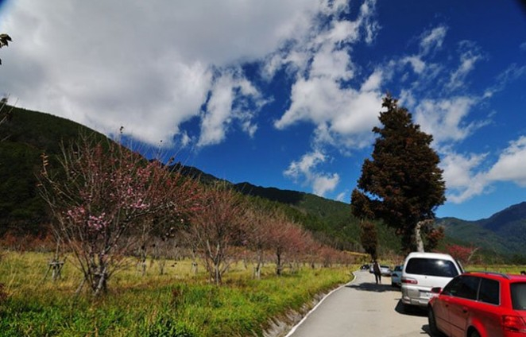
不同场景的不同拍摄技巧
第四个让蓝天更蓝的要点，是要使用正确的白平衡，如果你将相机设定在较暖调的部份，让蓝天加入了暖调的感觉，那它就会黃黃的，蓝不起来了！如果你不知道怎么指定，一般来说，将相机设定在日光白平衡即可以。第五招是，离开喧嚣的城市，到空气清爽的山上去拍。在空气清新的條件下，拍起来的蓝天就会特别的蓝，如果还加上偏光鏡，蓝天可能会蓝得黑掉呢！此时还要斟酌是否使用偏光镜。让蓝天更蓝，还有第六招、第七招嗎？有的，像是加上渐层蓝色滤镜、后期制作…，也都是一个做法，不过，这就比较不是“天然”的配方了，在此，就暂且不表了。▼加偏光镜头时，会让白云更有层次▼顺光的拍摄，无论地景的明亮度，还是蓝天的感觉，都有好的表現

Slide 9
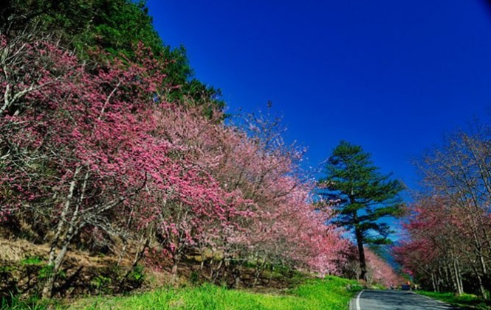
不同场景的不同拍摄技巧
▼同一场景，加上偏光镜时，蓝天的感觉更加强烈5、拍摄漂亮食物的5个技巧近年喜欢摄影跟烹任的人愈来愈多，随着facebook、blog等的普及，记录和上载已经成为每日的指定动作。笔者除了是婚礼摄影师外，还是一位cakebaker，平日在家中喜欢自煮自拍。那么如何能拍下一幅幅能吸引人的照片呢？以下有几点心得跟大家分享！

Slide 10
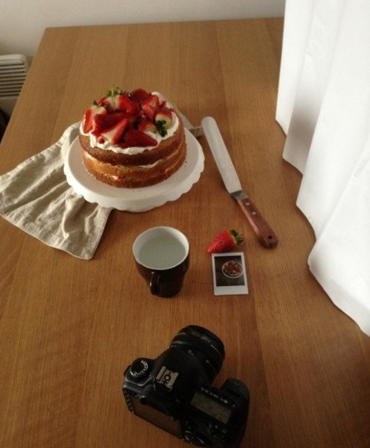
不同场景的不同拍摄技巧
一、光线尽量试用自然光，你可以选择在窗边拍摄，在环境较暗的地方你可以选择调高ISO或大光圈。明亮光线能使食物颜色鲜明，并拍出美味的感觉。使用闪光灯会令一些地方很暗而一些地方则会一片惨白，因此不建议使用！就算真的要使用闪光灯亦不要将闪光直接打到食物上，应该利用「反射闪光」，把闪光灯向墙壁或天花上面，利用反射的原理把闪光平均地投射在食物上。有需要的话可以利用反光板，但不是每个人家里都有反光板，其实只要一张白纸便可以。

Slide 11
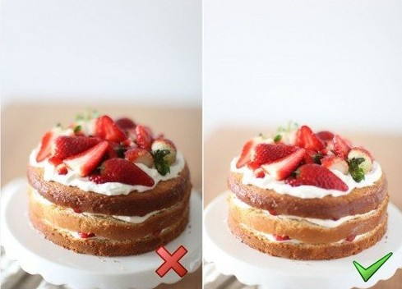
不同场景的不同拍摄技巧
相机设定一样，一张白纸已经可以增加整体亮度。另一样要注意的就是阴影了，有时候将相机靠近时自己的影子也会给拍到，因此应该小心调整角度再拍摄。尝试逆光拍摄也会令食物会非常明亮而温暖！二、拍摄角度所有食物都有不同型状，不要把所有食物都用同一角度拍摄，找出不同食物的角度拍摄才能拍出好照片。

Slide 12
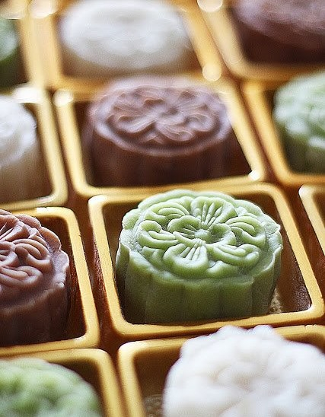
不同场景的不同拍摄技巧
预留空间负空间（负形状、消极空间）是一个术语，用于描述图像中拍摄主体周围的“空”的空间。很多摄影师习惯通过变焦或移动拍摄位置等方法让拍摄主体充满整个画面，未尝不好，但是预留空间进行构图也是非常好的做法。空间可以营造不一样的气氛。在此，方画幅构图和其他构图不一样的地方是：其他矩形构图更加容易留下空间，而且其空间的形状不同。

Slide 13
不同场景的不同拍摄技巧
最传统的角度就是水平拍摄，一般是想拍摄食身全貌的角度。从侧面拍摄能够拍出食物的立体感，可以利用浅景深拍出富有食物之间距离感的照片。从上面拍可以把布置都拍进去制造出的质朴气氛。三、布置

Slide 14
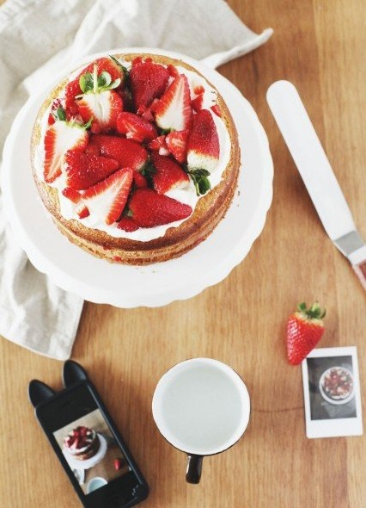
不同场景的不同拍摄技巧
利用道具可以令主体更突出。道具可以是配料，器皿，餐巾，盘子、碟子、花、厨具等，而笔者自己很喜欢使用奶作道具。

Slide 15
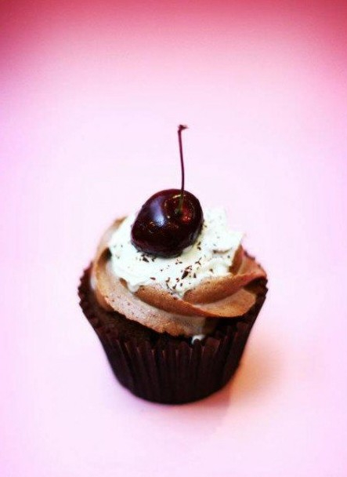
不同场景的不同拍摄技巧
有时候不总需要道具，利用纯色背照可以制造简约效果。四、近拍有时候除了拍摄食物整体，亦可以近拍拍下食物的细节。这时一支微距镜头或远摄镜便大派用场了！

Slide 16
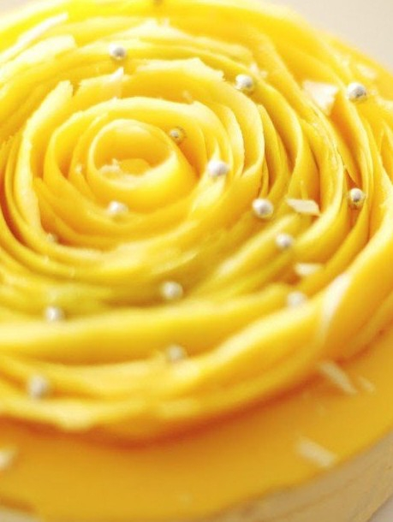
不同场景的不同拍摄技巧
五、把握时间刚煮好的食物卖相是最吸引，食物煮好的头十分钟是拍摄的黄金时间，食物的光泽会随着时间减少，拍摄之前预先准备好布置就能缩短拍摄时间。6、摄影用光技巧散射光的原理与应用

Slide 17
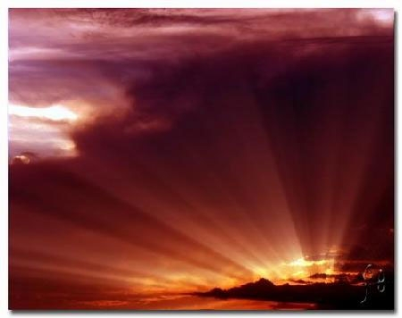
不同场景的不同拍摄技巧
向拍摄者直射过来的大阳光被云层遮住了，但我们仍然可以看到向四周发射的“光线”。实际上，我们看到的是向四周发射的光所产生的散射光。这种散射光产生了漂亮的“光芒四射”视觉效果。拍摄者巧妙地用树叶挡住了相当部分的直射向镜头的太阳光，而射向四周的阳光在散射的作用下营造出一种特别的气氛，是不是作者有意要表达佛光普照的意境？庙中香烛所产生烟雾提供了最好的散射源，使得散射光在画面上十分突出。

Slide 18
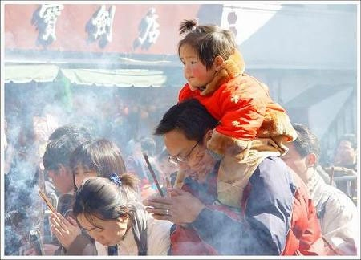
不同场景的不同拍摄技巧
请注意画面上的香火形成的烟雾呈现出一种浅蓝色。这是由于组成烟雾的炭粒子线度非常小，由这些烟雾产生的散射光符合瑞利散射的条件，因此散射光中的蓝光成份比红光成份强得多。我们平时所说的“袅袅青烟。”说是就是这种瑞利散射所产生的现象。这几幅摄影作品，之所以产生浓浓的“气氛”就是巧妙利用了光线的散射现象，也就是利用了“散射光”。那么，究竟什么是散射光，是如何产生的呢？散射是一种普遍存在的光学现象。当光线通过各种浑浊介质时，有一部分光会改变原来的传播方向，向四方分散，沿原来的入射或折射方向传播的光束减弱了，即使不迎着入射光束的方向，人们也能够清楚地看到这些介质散射的光。这种现象就是光的散射。在光学中的定义，散射就是由于介质中存在的微小粒子（异质体）或者分子对光的作用，使光束偏离原来的传播方向而向四周传播的现象。

Slide 19
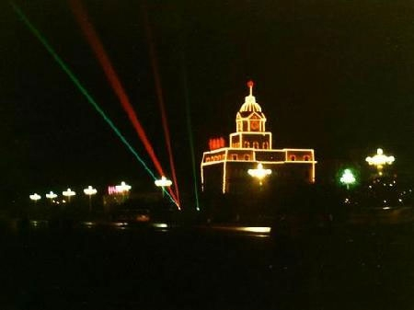
不同场景的不同拍摄技巧
上图是北京天安门广场激光表演调试时的照片。我们之所以能看到划破夜空，射向天空的激光束，就是因为激光在向高空发射的过程中产生了散射。本来，激光是射向天空的，如果没有散射现象，站在地面上的我们是看不到光束的。请看我们近距离拍摄大功率激光管工作的状况：测试中的是一米长的大功率氦氖激光器，应该说激光的强度非常强，但由于实验室是洁净环境，散射光非常弱，我们完全看不到出射的激光束。如果要想看到激光束，就得在

Slide 20
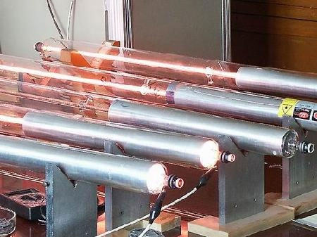
不同场景的不同拍摄技巧
光束穿过的位置喷烟，不过实验室里是严禁吸烟的喔。前面的事例说明：散射是要有散射源——浑浊介质——存在的情况下才会发生的。请看我们近距离拍摄大功率激光管工作的状况：测试中的是一米长的大功率氦氖激光器，应该说激光的强度非常强，但由于实验室是洁净环境，散射光非常弱，我们完全看不到出射的激光束。如果要想看到激光束，就得在光束穿过的位置喷烟，不过实验室里是严禁吸烟的喔。前面的事例说明：散射是要有散射源——浑浊介质——存在的情况下才会发生的。另外，即使仔细清除所有的杂质，即在非常纯粹的气体或液体中，由于分子的热运动引起了介质密度的涨落而造成折射率不均匀，也会有散射现象发生。虽然它们的散射强度远远小于丁达尔散射，但这种现象还是普遍存在的。我们称光在这种纯粹物质中的散射为分子散射。

Slide 21
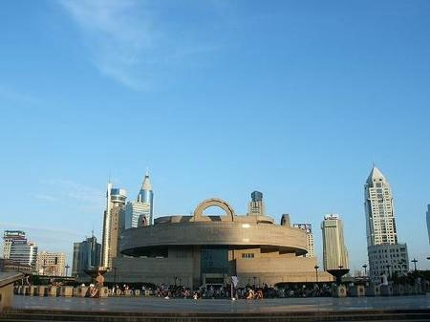
不同场景的不同拍摄技巧
实验证明，极微小异质体（异质体线度比入射光波长小很多）产生的散射和分子散射的散射规律与大颗粒异质体散射（丁达尔散射）不同，其散射强度是与入射光的波长有关的，即散射强度与光波波长的四次方成反比，这就是瑞利散射定律。这类散射也称为瑞利散射。瑞利散射时，由于蓝光波长较短，其散射强度就比波长较长的红光强，因此散射光中蓝光的成份较多。另外，即使仔细清除所有的杂质，即在非常纯粹的气体或液体中，由于分子的热运动引起了介质密度的涨落而造成折射率不均匀，也会有散射现象发生。虽然它们的散射强度远远小于丁达尔散射，但这种现象还是普遍存在的。我们称光在这种纯粹物质中的散射为分子散射。丁达尔散射和瑞利散射的规律不同，是能不能看到蓝天白云的根本原因。我们知道可见光的光波长范围是400纳米（蓝紫色）到700纳米（红色）。红光端波长是蓝紫光波长的1.75倍。其四次方大约是9.38倍。也就是说，在可见光的范围内，短波长的蓝紫光散射强度接近十倍于长波长的红光散射强度。在摄影中就是要超过三档曝光量（三档曝光量是8倍）。在空气条件好的情况下，即空气比较洁净，悬浮尘埃较少时，主要的散射是瑞利散射，散射光中蓝色成份较多。这就是我们所期望看到的蓝天白云。而在一些城市里，特别是大气污染较严重的大城市里，由于空气中充满了线度较大的悬浮尘埃粒子，此时的散射光有很大一部分是丁达尔散射产生的，呈白色。因此，天空就是白茫茫的。上图拍摄时天气很好，天空是蔚蓝色的，但是在靠近地面的地方还是有太多的尘埃，远不如高空那样清澈。

Slide 22
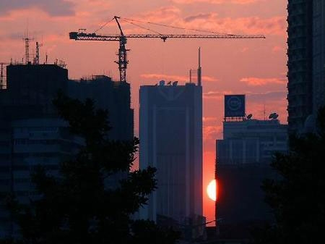
不同场景的不同拍摄技巧
白色的太阳光包含着从红到蓝紫各色的光，在太阳光经过大气层时，会发生散射，而且主要是与光波长有关的瑞利散射。在这种散射的作用下，短波长（蓝光）的成份被散射掉了，透射的光中长波长（红光）的成份就较多。透射光中的红光成份比例是与光线穿过大气层的行程长短有关的。从下图我们可以看出早晨和黄昏时的太阳光穿过大气层的行程比中午时长得多（一般来说要长6-10倍），被散射掉的蓝光也要多得多。因此，早晚的太阳看上去就是偏红色的。另外，我们在生活在地球上看天空，白天和晚上看到的景象不同的原因也是大气层的散射。如果没有散射，我们在白天看到的天空将与晚上一样，满天星斗在黑色的背景上闪烁，唯一不同的是有一个十分明亮的太阳在黑色的背景上发出耀眼的光芒。这不是幻想，事实上宇航员从太空已经看到了这样的现象。而且正因为地球被大气层包围着，宇航员从太空看地球，看到的是一个美丽的“蓝色的星球”。在散射粒子线度很小的情况下（主要发生瑞利散射），散射光是偏振光。因此我们在摄影时可以用偏振滤镜来加强蓝天白云的效果。

Slide 23
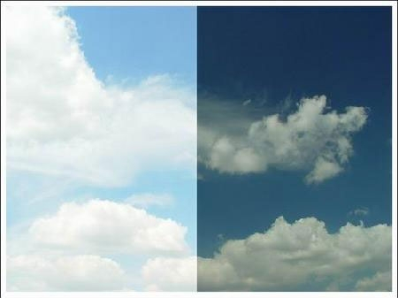
不同场景的不同拍摄技巧
你喜欢哪一个？这个问题没有确切的答案，完全主观，可以自己选择。更重要的是：为什么你喜欢这个？令构图简洁其他比例的画幅要得到简洁的构图，会有点困难，因为既然存在长宽不同的比例，摄影师就需要好好安排。方画幅本身就最简单的画幅，在空间和主体位置设置上，比其他画幅更加自由，也更容易排除干扰，形成简洁的构图。简简单单就没问题了~。强调形状在下图的例子里，你可以看到有多少几何图形？方形、菱形、长方形、三角形……方画幅构图会形成这种风格的构图，是因为方画幅本身就是相当突出的几何图形，从而强调了其内在的几何图形。

Slide 24
不同场景的不同拍摄技巧
请看使用偏振镜后的效果对比，上图左侧是未使用偏振镜拍摄的效果，右侧是使用偏振镜后的效果。由于偏振滤镜滤去了白光中的一部分而让全部蓝色偏振散射光通过，使得天空的蓝色更蓝，而白云也显得较暗些，产生了非常良好的效果。这是上海一幢有名的大楼照片。大楼屋顶像莲花座，每天晚上楼顶上的几束强光刺破夜空，也算是外滩的一景。我们能看到这几道光束，就是散射的作用。如果城市上空的空

Slide 25
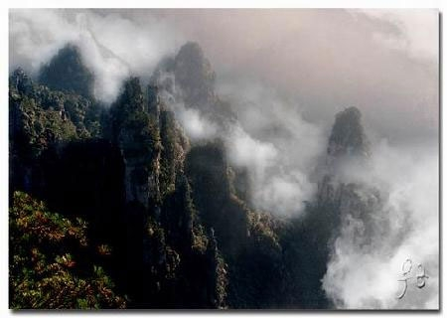
不同场景的不同拍摄技巧
气不干净，悬浮尘埃越多，散射就越强，光束就会显得很亮。反之，光束就会显得很淡。如果晚上我们基本上看不到这几道光束了，也许白天我们的城市就会有蓝色的天空了。在拍摄此类照片时，散射光经常是很重要的。山中的雾气实际上是悬浮在空气中的小液滴，是一种很理想的散射源。由于液滴的尺寸比光波波长大得多，主要是丁达尔散射，散射光呈白色。清晨的薄雾和河面上的水气所产生的散射光使画面有一种缥缈如仙景的感觉。雾是由许多细小的水点形成的，它能产生大量的散射光。所以在薄雾笼罩下的景物，能比较明显地区分出前景，中景和远景，从而表现出空间的纵深感。此外，薄雾还能掩盖杂乱无章的背景，有利于突出画面中的主要形象，提高作品表现力。

Slide 26
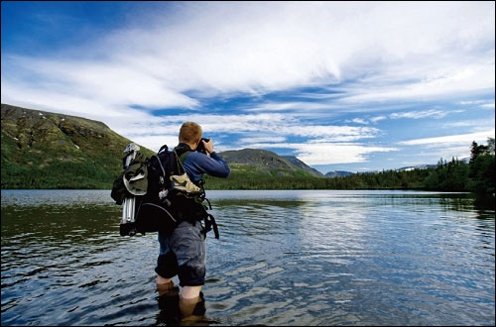
不同场景的不同拍摄技巧
7、风景摄影的拍摄秘诀焦距17mm｜光圈F8｜快门速度1/40s｜ISO100拍摄优秀风景作品的诀窍在各种摄影题材当中，大自然的风景照是最具视觉震撼力的。无论是茫茫草原或苍翠丛林、浩瀚的大海还是蔚蓝的天空，这些壮观的自然风景都会给我们的心灵带来一种从未有过的震撼。也许你会感叹大自然的神奇，是大自然创造了这一切，给我们带来了一种远离尘嚣的快乐。风景摄影常见的表现手法有影调对比和色调对比。利用直射光可以营造出画面中的亮部和暗部，影调对比使画面中的主体与背景、主体与陪衬体之间出现明暗差异。色调对比通常是在冷色调中加暖色调或在暖色调中点缀冷色调。热爱摄影的你，当然不会让这些美丽壮观的风景从眼前溜走，一定会想办法把自己看到的一切记录下来，然后和家人、朋友以及更多的人一起分享。那么就准备好你的摄影背包，更别忘了带上三脚架，远离城市、回归自然，用智慧又锐利的眼光去发掘大自然的美吧！要成为一个出色的风景摄影师，首先要做一个勤劳的人。生活中随处可见的风景已经毫无趣味，我们应该去寻找一些日常较少见的风景，探索独特的拍摄视角，甚至到荒无人烟的地方去发现新的景色，这样的照片肯定会吸引无数的观众，使他们为之倾倒！

Slide 27
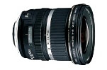
不同场景的不同拍摄技巧
拍摄大自然风景的镜头选择广角镜头和超广角镜头是自然风景摄影的最佳选择。广角镜头对于拍摄辽阔天空和广阔前景的全景照非常理想，不但拥有较大的景深，可以使远近景物都能清楚呈现，而且比其他镜头具有更强的透视感和景深感。常见广角定焦镜头的焦距有35mm、28mm、24mm。由于大多数摄影同好手中的数字单眼相机都是APS片幅相机，而APS片幅要比36mm×24mm的全片幅尺寸小很多，如果使用传统广角定焦镜头，视角会变小，所以不推荐购买广角定焦镜头。Canon和Nikon都推出了APS片幅专用的广角变焦镜头，如NikonAF-S10-24mmf/3.5-4.5GED镜头和CanonEF-S10-22mmf/3.5-4.5USM镜头，这两款镜头的特点是，即使在乘以1.5或1.6的系数之后仍能获得从超广角到广角的焦段，所以非常适合拍摄大自然的景色。CanonEF-S10-22mm广角镜头NikonAF-S10-24mm广角镜头如果想要拍摄日出、日落、月亮和星星，就得拥有一支200mm以上的长焦镜头，否则日月星辰只能在画面中呈现很小的图像。焦距18mm｜光圈F8｜快门速度6s｜ISO100

Slide 28
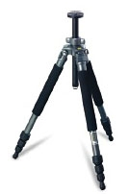
不同场景的不同拍摄技巧
Sherpa800R三脚架风景摄影现场的光线通常比较充足，即使手持拍摄也可以获得清晰的照片。但是在电影、杂志或网站中经常会看到职业的风景摄影师都会架起三脚架来拍摄，这是为什么呢？因为拍摄风景摄影时，即使用较高的快门速度也并非一定能避免影像轮廓线出现模糊。尤其是风景的照片被放大后，观赏者很容易就会发现景物的轮廓线清晰度不够。使用三脚架的另一个原因是，由于风景摄影中经常使用镜头的最小光圈，为了保证曝光充足，往往需要用较慢的快门速度，这时三脚架就可以保证画面的清晰度。三脚架对于拍摄到清晰画面和保证成像质量的意义，要比大光圈镜头、防震镜头、高感亮度相机的意义更加重要。所以，如果想做一名专业的风景摄影师，请务必坚持携带三脚架。在选择三脚架时，应从其稳定性和便携性方面进行综合考虑，才能使我们的拍摄之旅更加便捷。焦距35mm｜光圈F22｜快门速度1/15s｜ISO100使用光圈优先模式拍摄专业的风景摄影师在户外通常会选择光圈优先模式拍摄，也就是数

Slide 29
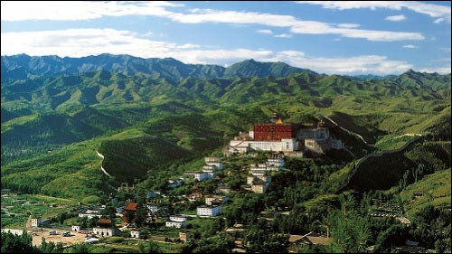
不同场景的不同拍摄技巧
字单眼相机模式转盘上的Av檔。光圈优先模式提供了更大的创意发挥空间，我们可以根据自己的拍摄要求来控制景深。如果想重点表现主体景物，而不想被那些杂乱的景物干扰，只要把光圈设为F2.8这样的大光圈，然后对准主体景物对焦，一张主体清晰、背景模糊的照片就诞生了。只是F2.8广角镜头的价格比较昂贵。如果想把主体后面的背景也拍得清晰，只要把光圈设为F8、F11这样的中等光圈，拍摄到的主体和大部分背景就可以清晰地呈现出来。不过，大多摄影师在拍摄大场景的风景摄影照片时会选择较小的光圈，如著名的美国摄影大师安瑟．亚当斯（AnselAdams）在拍摄风景时坚持使用F64的超小光圈，也因此诞生了很多传世巨作。为什么拍摄大场景的景色时要选择小光圈呢？因为小光圈可以获得非常大的景深，可以清楚呈现画面中所有的景物，而这正是大场景的风景照片所追求的效果。只不过现在大多数镜头都达不到亚当斯使用的F64，一般最小光圈只有F22、F32，仅有少数镜头达到F45。需要注意的是，使用镜头的最小光圈拍摄往往会导致画质和反差降低，所以在拍摄时要慎重选择。焦距24mm｜光圈F32｜快门速度1/30s｜ISO100偏光镜在风景摄影中的妙用

Slide 30
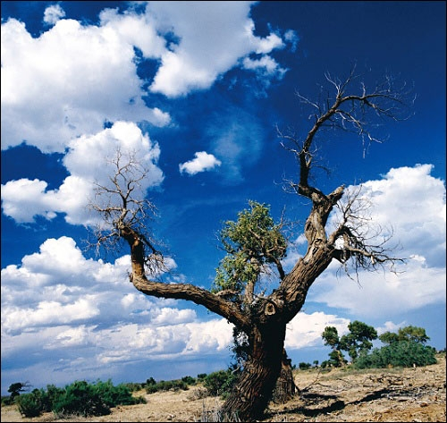
不同场景的不同拍摄技巧
FVLAICAP.L偏光镜在欣赏一些优秀的风景摄影作品时，会发现画面的反差和色彩饱和度很高，其实这都是偏光镜的功劳。在蓝天中有大量的偏振光，使用偏光镜可以阻止这些偏振光到达相机内的电子传感器，进而拍摄出更真实的蓝天。在户外的自然光下，每一个物体都或多或少地会被来自各个方向的散射光线所照射，物体原本应该鲜明的颜色像被笼罩着一层灰雾，反差也被降低。这样拍摄出来的照片色彩不够鲜艳，饱和度也较低，即使透过后期处理也很难取得好的效果。这时只要把偏光镜安装在镜头前方，就可以透过旋转偏光镜片来控制画面的反差、饱和度和对比度，使我们拍摄的蓝天、白云、大海、草原的色彩更加逼真。在太阳与镜头的方向成90°角时，偏光镜的作用尤为明显。偏光镜包括线性偏光镜和环形偏光镜。数字单眼相机应选择有「CPL」标志的环形偏光镜，因为在数字单眼相机上使用线性偏光镜容易导致AF自动对焦和AE自动曝光失灵。焦距28mm｜光圈F16｜快门速度1/125s｜ISO100

Slide 31
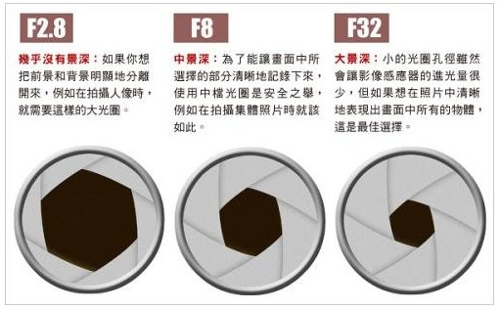
不同场景的不同拍摄技巧
8、摄影知识镜头光圈的用法和技巧要想拍摄出有创意的照片，学会掌控光圈设定是必修的一课。只有掌握使用光圈的技巧，才可以让观众从照片中真切地感受到良好的空间感。数位相机的光圈理论上相当于人眼球里的虹膜。如果光圈开得很大，就会有大量的光线进入影像感应器；相反地，如果光圈几乎处于闭合的状态，那么进光量就会相对减小很多。光圈数值是一个比值（分数），表示为1：2.8或者1：5.6这样的形式。光圈数值计算的初始值为1：（20×21/2），下一个光圈数值就是1：（21×21/2），依此类推，顺序为1：（2n-1×21/2）。所有光圈数值都是按照这样的规律计算得出的，每一个光圈等级的进光量都是上一个光圈数值的一半。我们可以用f/2.8或者F2.8这样的形式来表示光圈值，在拍摄中所涉及的光圈范围一般是F2.8～F32。如果你认为相机的光圈只是用来控制曝光量的，那你就真该好好了解一下在摄影中最重要的一项技巧，那就是光圈的大小会直接影响到拍摄对象的景深大小，要么背景完全清晰可见；要么景深很浅，使得照片上出现模糊的部分，从而让照片有了立体感。F2.8适合模特儿和人像摄影在进行模特儿摄影时，由于照明的原因，人物身上几乎都会留下阴影。如果直射的阳光过强，那么形成的阴影就会非常明显。为了让相机的快门速度保持在一个合适的范围内，专业摄影师基本上都只会使用至少F2.8以上高进光量的大光圈。有了这样的大光圈，光线

Slide 32
不同场景的不同拍摄技巧
通常就够用了。除此之外，大光圈还可以实现第二个目的，这就是可以让景深变得很浅，这样就可以把照片的重点都集中在要拍摄的人物身上，背景也就会因此而变得模糊。在单眼相机中，这种效果可以透过相机的观景窗直接观察到。同时，为了让拍摄的照片更鲜亮，也需要把镜头的光圈控制在大数值的范围内。这样当你按下快门时，相机就可以用预先选择好的光圈数值拍摄出想要的照片了。不过，仅仅是大光圈还不能让所拍摄的每张照片中的背景都足够模糊。这是因为，只要焦距接近无穷远（这在相机上用「∞」表示），那么照片中所有在无穷远范围内可以看到的物体，都会清晰地显示在照片中。因此在拍摄模特儿时，摄影师需要与模特儿保持较远的距离。此外，为了让大光圈的效果得以实现，还需要使用长焦镜头。通常在模特儿摄影中，需要使用300mm以上的超长焦距。在人像摄影中，还需要把拍摄对象和背景区分开来。不过在这种情况下，85mm左右的焦距就足够了。这是因为与模特儿摄影相比，人像摄影只需要拍摄头部和上身就可以了。当然，也可以走得离模特儿近一些来实现。让背景模糊的方法如果想让照片得到模糊的背景，可以透过下面两种方法实现。1.在日光下拍摄时，只需缩短曝光时间即可。例如，把曝光时间由原来的1/60秒缩短为1/125秒，这样就可以把光圈增加一个等级，比如从1：5.6提高到1：4。2.如果要使用闪光灯拍摄照片，通常需要让快门与闪光灯同步。不过为了减小影像感应器的进光量，还可以使用中灰镜，这种滤镜可以阻挡一部分光线进入影像感应器。近拍：在拍摄人像时，85mm左右的焦距就可以让背景变模糊。F5.6适合人物和旅行摄影拍摄旅行照片不允许慢吞吞地做准备，你必须迅速做出反应。中等的光圈就可以让那些引人注目的题材有足够的施展空间。我们很难为大家推荐拍摄人物和旅行照片的光圈，因为拍摄的题材和环境之间的差异很大。不过，我们还是可以告诉大家一个良好的起点，在中等光圈下，可以根据不同的光线条件做出反应，缩小或者增大光圈。在很多数位相机中都可以找得到的「风景」拍摄模式，所使用的就是中等光圈。为了精确控制光圈的大小，应该选择「光圈先决」（Av）模式，或者干脆使用手动模式调整。在旅行中，游客经常要拍摄的是风景、房屋或者城市风貌。这些拍摄题材会因为画面中迥然不同的亮度而吸引观众的目光，因此相机中的自动曝光模式就难担重任了。为了获得最佳的光圈数值，专业摄影师通常选择一组光圈范围。他们先切换到手动模式，然后把光圈设定为中等数值。接下来多次按下快门，然后增大或者减小光圈重复进行拍摄。如果这

Slide 33
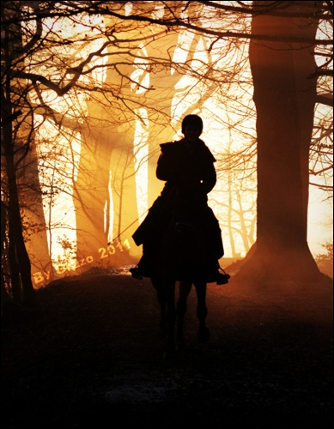
不同场景的不同拍摄技巧
样拍摄出的照片仍然无法表现出所有的光线效果，就只能在Photoshop中进行后制编辑了。你要把照片依次摆好，然后利用遮色片修改曝光不足或过度的部分。在拍摄远处的风景时，你就不能再期望得到模糊的背景了，特别是在拍摄风景中的细节时更是如此。在旅行中拍摄的新闻照片，要把周围的观众也放到事件当中去，画面上最好不要有模糊的地方。拍摄有多个人的群组照片同样需要景深。人像模式在这里就显得不合时宜，因为相机的自动功能会开大光圈。在50mm的焦距下，F5.6到F8的光圈就完全可以表现出景深，这样就可以看清楚照片中的每一个人。如果使用了更长的焦距，那么应该继续减小光圈或者距离拍摄对象更远一些，这样才可以让景深变大。9、教你如何拍摄剪影效果的照片摄影与其说是拍照，不如说是一种艺术创作。与艺术家运用各种抽象情感和思想的传统表达形式不同，摄影艺术是通过捕捉真实世界中的画面来产生抽象的情感和思想。考虑到抽象思维这一点，就只有剪影最恰当了。

Slide 34
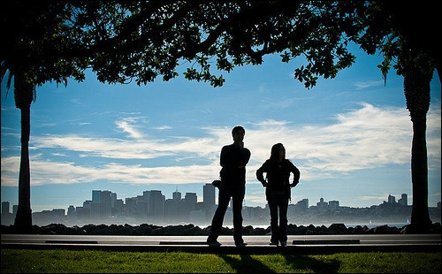
不同场景的不同拍摄技巧

Slide 35
不同场景的不同拍摄技巧
在拍摄之前，先花点时间回顾一下对顺光和逆光的理解。大多数情况下，照片都在顺光下拍摄。也就是说光线从被摄体正面被反射。这就是为什么我们通常使用装在相机上的闪光灯，或让被摄体面向光源。被摄体逆光的意思是光源来自被摄体后面，直接照向相机。当被摄体反光与背光相比反差极大时，被摄体就会变暗。拍摄剪影照片要求摄影师放弃使用相机自动设置的想法。使用自动设置时，相机会延长曝光时间，增加被摄体的曝光。很多数码单反相机都有快门优先和光圈优先的设置，也有全手动模式。将相机设置为快门优先，快门速度设为1/125s。如果你的相机有包围曝光功能的话——在不同的曝光设置下连续拍摄的能力——将照片设置为相隔两级。感光度应该设置为ISO100来减少噪点。最后将相机置于三脚架上开始拍摄照片。在查看照片时，你应该有一些办法来判断剪影的质量。首先查看构图。连成一片的阴影区域，或者需要裁切，或者需要重新安排。下一个检查的要素是直方图。直方图上应该有阴影和高光区的高峰。如果图上显示出中间色调的高峰，那么你的照片中就含有不需要的细节。拍摄剪影照片时，摄影师应该仔细考虑照片背后的故事。如果照片无法讲述一个故事或展示一种情绪，剪影就会成为陈腔滥调。有时，照片看起来可能很好；曝光准确，构图很好，色彩与对比度也令人称赞，但是照片本身却平淡而缺少意义。剪影往往被用于表达孤独或启示。10、摄影师的剪影拍摄技巧

Slide 36
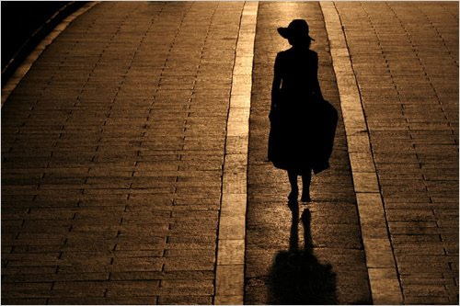
不同场景的不同拍摄技巧
1、充分展现剪影主题的形体特征，将形体与背景生动的结合在一起，可以说，形体是语言，背景是语调，而这种语言有时无声胜有声，任凭创作者去揣摩和体会，这也就是剪影照片的妙处所在。由于在剪影照片中，主体基本没有色彩和细节显示，所以对主题的形体特征要求就很高，这就需要作者基于后期表现的效果来仔细选择拍摄角度和主体形态，充分展示主题的外形特征，力求美感和生动。

Slide 37
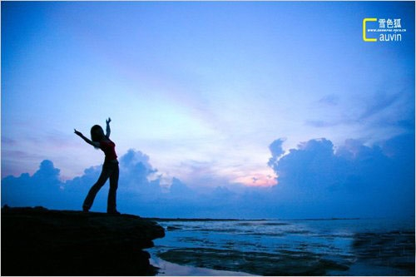
不同场景的不同拍摄技巧
2、剪影照片的获得充分利用了主题与背景受光的差异。一般来说，我们可以利用日出日落时的逆光，因为这时的光线最柔和，看上去又不刺眼，是拍摄的好时机，一般只有十分钟左右的时间，另外可以利用室外和室内人工造成的受光差异或天空和水面的自然反射。3、曝光要遵循宁欠勿过的原则，依据背景的光亮部分进行点测光，这才能使主体曝光严重不足，形成强烈的剪影。

Slide 38
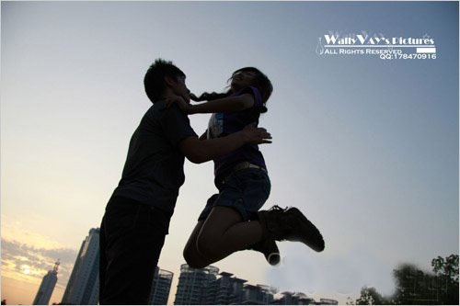
不同场景的不同拍摄技巧
4、当画面中被摄主体在画面中所占比例过小，或画面的空白空间比较单调时，可以创造性地运用剪影作为前景，通过黑色的剪影既可以压迫观众的视觉投向被摄主体，同时黑色剪影也不会分散观众的注意力。我们甚至可以运用以剪影作为主体的边框，形成方、圆或变异的各种形状，使平常的景物具有独特的画面形式感，增加画面的纵深感。11、摄影技巧：八条使用机顶闪光灯的技巧

Slide 39
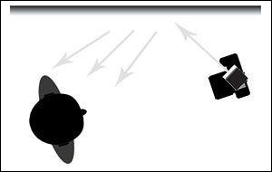
不同场景的不同拍摄技巧
摄影技巧使用机顶闪光灯，你可以得到非常棒的人像用光。你无需花费巨大去购买昂贵的附件来控制光线，因为所有需要的东西都是准备好的。你需要明白，闪光灯只是一个光源，它服从你的安排。幸运的是，你可以学习如何控制闪光灯产生的光线，把它塑造成任何你需要的形状。另外，这样做还会有一些额外的好处。闪光灯直接产生的光线比较粗糙，你必须做下列这些事来改善光线：为被摄体创造一个大光源从直接照射之外的角度给被摄体打光下面的这些小技巧可以帮助你实现上述目标。1.跳闪这是机顶闪光灯技术中的一号武器。在室内拍摄时，一间具有浅色墙壁和天花板的屋子，处处都可以做为反射面供你使用，以拍出漂亮的照片。你可以创造出柔光箱一样的照明效果，甚至可以用闪光灯创造出大面积光线。利用墙壁或天花板跳闪虽然闪光灯本身只是一个很小的光源，但是可以覆盖墙壁和天花板的大部分面积。这些被光线覆盖的地方相对被摄体来说就变成了大面积光源。

Slide 40
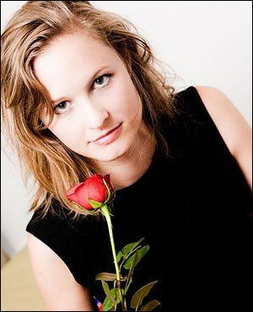
不同场景的不同拍摄技巧
用机顶闪光灯向相机左侧打光，利用墙壁和天花板跳闪利用跳闪技术拍摄人像，我一般用闪光灯向天花板和墙壁打光，并想象那里有一个柔光箱，以传统的人像布光角度给我的被摄体打光。在拍摄中，被摄体的角度，以及结合使用跳闪是获得你想要的结果的关键。你还可以使闪光灯角度向上或向你身后，将闪光灯旋转45度朝向墙壁和天花板打光，让美丽的光线充满整间房子。2.遮挡很多人都没有意识到的一件事是，闪光灯发出的光线是向四周扩散的，而不是简单的一道光束。虽然大部分光线是向前发射的，但仍然有一些光线会以与闪光灯垂直的角度扩散开来。

Slide 41
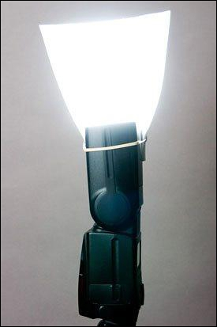
不同场景的不同拍摄技巧
即使将闪光灯变焦到长焦端，仍然有大量光线向周围扩散开来。一片小小的遮光片就可以限制这种情况。当使用跳灯时，即使闪光灯以接近垂直的角度向上方打光，但仍有扩散的光线直接照射到被摄体上。这种情况虽然不是必须避免的，但会造成一种“拍快照”的阴影效果，尤其是被摄体后方就有一面墙或其他平面的时候，阴影会特别明显。为了消除这种效果，可以在闪光灯灯头上加一片不透明材料或黑色塑料泡沫板做的遮光片，以阻挡扩散的光线照射到被摄体。这一点小小的改变会给照片的整体效果带来非常大的改变。3.扩大光源光源与被摄体的相对大小，决定了照片的整体效果。大光源就是所谓的柔光，也就是亮部与阴影之间的过渡比较柔和。我们已经讨论过如何利用墙壁或天花板进行跳灯，以改变光源的大小。但是如果没有墙或天花板可用呢？你仍然可以使用简单的反光片来改变光源大小。因为光线到达被摄体的大小至少是反光面积的2倍，所以你可以得到非常大的光源覆盖面积。在距离被摄体不太远时，这样做经常可以得到非常好的照明效果。

Slide 42
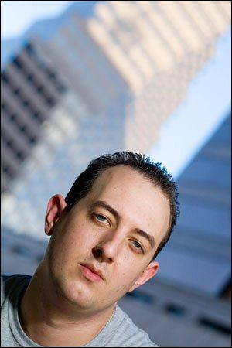
不同场景的不同拍摄技巧
在室内，这种反光板还有一些额外的好处，可以从两个方向给被摄体打光：直接反射光和天花板发射光。简单地把白色纸板或塑料泡沫固定在闪光灯上就可以了。当然了，你还可以尝试各种喜欢的方式来控制光线。4.使用TTL大部分现代闪光灯都提供多种工作模式。例如，我经常以手动模式使用离机闪光灯。这样我可以保证在类似拍摄环境下闪光灯输出的一致性，就像传统的肖像画。另一方面，TTL模式是由相机和闪光灯决定输出光量的。相机与闪光灯在测量正确的曝光后，共同决定闪光灯的输出。大部分现代TTL系统，比如佳能的E-TTL和尼康的i-TTL都工作得很棒。TTL可以用在绝大多数情况下，包括相机手动模式、户外，甚至跳灯时。TTL可以令你的拍摄轻松不少，特别是在快速移动拍摄中，没有理由不在机顶闪光灯上使用它。当你准备好时，你可能想学习更进阶的技巧，结合TTL闪光灯使用闪光灯曝光补偿和一般曝光补偿。这些控制允许你轻松地调整闪光灯和相机曝光，不过主要工作仍然交由TTL系统完成。5.使用高速快门同步如果你的闪光灯有高速同步功能，一定要打开。大部分闪光灯的普通同步速度在1/250-1/350s。在弱光环境下这个速度是没问题的，比如室内，你可以尽情在同步速度以内拍摄。这意味着你可以使用1/40s的速度记录环境光，或用更快的速度使被摄体与环境分离或凝固运动。

Slide 43
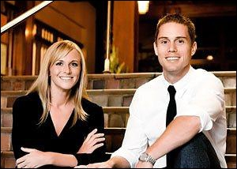
不同场景的不同拍摄技巧
1/2500sf/2.8曝光要求拍摄这张照片时使用高速快门同步然而，在室外时，如果曝光要求更快的快门速度，只有高速快门同步允许你使用高速快门拍摄，最高可达1/8000s。如果普通同步速度配合你选用的光圈和ISO会导致环境光过曝，那你就需要更快的快门速度。在室外拍摄时这种情况经常发生，此时高速快门同步是必须的。总是开启高速快门同步功能并不意味着总是用到它。只有当你的快门速度超过普通同步速度时，相机和闪光灯才会开启高速同步。否则，闪光灯会以普通模式工作。6.控制色温数码单反相机提供白平衡设置以控制全局色彩。而且如果你使用Raw格式拍摄，还可以在后期使用软件来调整白平衡。不过有时你要确保闪光灯发出的光与环境光色温接近，这样可以保证整张照片的光线都有同样的颜色。再次提示，如果你在后期调整白平衡，说明你想得到最佳的照片效果，但这要求照片的光线色温一致。在钨丝灯环境使用闪光灯，可以用给闪光灯加上CTO(色温橙)色片。把相机白平衡设在钨丝灯，如果你愿意，还可以在后期微调白平衡。7.利用环境光另一个滥用机顶闪光灯的典型是黑色背景效果。也就是将被摄体正确曝光，但对环境光曝光不足。将环境一起拍摄进来可以更好的交代被摄体环境，带来更好的氛围感。1/40s曝光，使用反光板即使你的相机有这种效果的预设模式，我也强烈建议使用相机手动模式。这样你可以使用较慢的快门来准确记录环境光，达到你想要的效果。

Slide 44
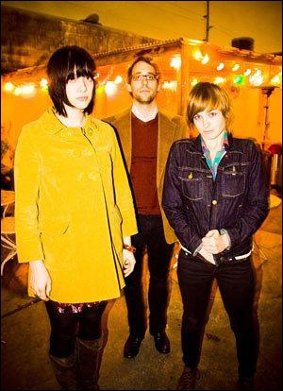
不同场景的不同拍摄技巧
使用闪光灯和长时间曝光我发现1/15-1/40s速度可以适用于大部分环境，包括夜晚的室外。通常仍然使用TTL功能，让相机和闪光灯对被摄体的照明作出正确决定。但是，对环境光的曝光由你通过控制快门速度来决定。8.关闭闪光灯有时，你对机顶闪光灯能做的最好的事就是关掉它。随着你对闪光灯用得越来越熟练，你可能会倾向于时刻都使用它。但你不能总是依赖闪光灯。毕竟，在很多情况下有很好的光线可以利用。只是当你需要一点额外的光线时，你会知道可以用闪光灯得到一张好照片，这样就足够了。

Slide 45
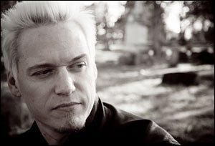
不同场景的不同拍摄技巧
线条之间互成的角度也会被突出！中央构图用方画幅构图时，中心构图将成为最常用的构图方式。一般而言，摄影师倾向于将拍摄主体位置放置在非中心点，以获得有趣的构图，三分法构图法则正是如此。但是这在方画幅构图中是行不通的。正方形中心对称。在减少了画面干扰物之后，你会发现整幅照片更加倾向于中心构图。如果拍摄主体本身形状特性明显，因为方画幅的原因，它周围的空间形状特性也会同样明显。这也是方画幅为我们提供的完美平衡框架。尝试黑白去掉了色彩，你的照片还剩下什么？形状、线条、纹理、对比……这是颜色对我们的影响，它会蒙蔽我们的部分认知。

Slide 46
不同场景的不同拍摄技巧
有时使用闪光灯补光并不是正确的做法风光摄影构图十技巧1.记住三分法则如果你希望提高自己的构图水平，这就是应该记住的一个基本构图技巧。人们的目光通常会落在画面的三分之一处（无论从上下左右）。在构图时应该时刻牢记这一法则。2.空间是你的朋友

Slide 47
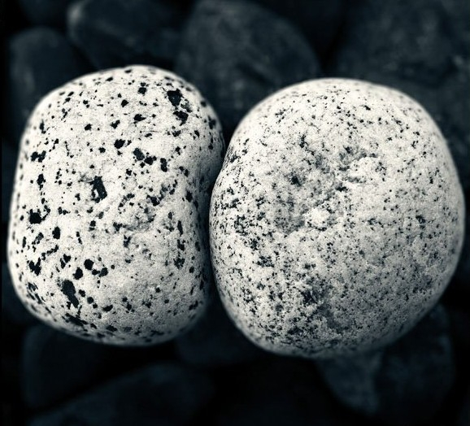
不同场景的不同拍摄技巧
2、如何拍出漂亮精彩的红叶踏入秋季，天气转凉，过不了多久又快到拍摄红叶的时候了。等到那时候再抓瞎吗？NO，让我们现在开始预热，让小编跟大家分享一下拍摄红叶的技巧吧！

Slide 48
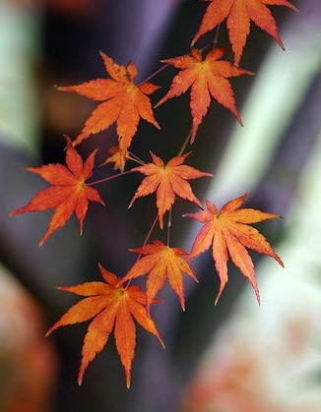
不同场景的不同拍摄技巧
红叶拍摄前的预备：工具与天气工欲善其事，必先利其器。要拍好红叶，先构想好自已想怎样拍，才去预备工具。下面几种工具各有不同用途：广角镜：广阔地拍摄整个环境，整片红叶树林，也适合拍人像，把人包括在红叶环境中。微距镜：拍摄红叶特写，适合拍摄不太高的红叶或地上的落叶。长焦镜：拍摄人像和红叶均适合，而且更容易制造散景，尤其当红叶长得太高时长焦镜就会很方便了！另外长焦镜也可以做到类似微距的功能！三脚或单脚架：拍摄微距时安全快门会较慢，或因现场光线不足需要较长时间曝光，因为若不嫌重建议携带。

Slide 49
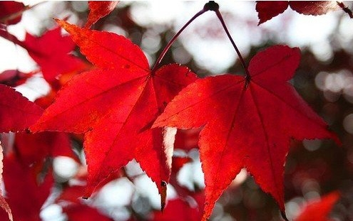
不同场景的不同拍摄技巧
预备好工具，更需要留意天气报告。若是下雨了便不建议去；若阴天也不用太失望，曝光久一点也会很好看的。阳光普照的天气当然好，但也要留意天上有没有云，如果一片云都没有，光线会比较硬，光与影的对比会很强烈的。如果能预先到现场视察环境当然更好了。不过天气不是我们能控制的事，就看彩数吧！拍摄时的技巧：配合光线取景单拍红叶，难度不算很高，主要记住以下两项技巧：顺光和逆光，留意太阳位置顺光和逆光也能拍得好看。顺光对于初学者较易掌握，太阳大概在红叶对面的位置，拍出来的顏色最接近双眼看见的，和能够保留附近环境细节。逆光多在下午或黄昏时拍摄，当太阳在红叶后面时便是逆光了，这样拍出来的红叶会更透彻和光亮，但就牺牲了背景细节。注意：逆光拍摄时要用中央或点测光在红叶上面测光，否则会变成剪影啊！

Slide 50
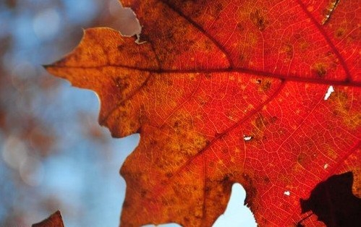
不同场景的不同拍摄技巧
留意构图，善用散景能拍摄红叶的好地方相信人也不会少，我们就应该留意构图和角度，避去不必要入镜的事物。向上空取景能避免人流，但要小心取景避免杂乱。善用大光圈和长焦距制作浅景深也能令红叶更突出。使用水平和广角取景时，我们可以使用慢快门去淡化人流，但留意人群需移动才能做出淡化效果，而且若曝光时间久有机会出现过过曝，这时便要加上ND减光滤镜了。拍摄红叶人像如果要拍摄红叶人像，那么又应该怎样呢？如果要拍摄红叶人像，难度便增加了，但也不妨挑战，看看下面几项技巧：1.找些生得矮的红叶最经典的照片是人物站在红叶旁边拍照。可惜红叶长得高时，往往我们又不够高，所以找些不太高的，轻轻拉下树枝(但切勿破坏)，然后站在旁边拍照，可以利用三分法构图。2.落叶也很美树上的拍不了，就拍地上的。若遍地落叶，你可以随手抓起一堆，甚至乎整个人躺下与红叶合照。在此不妨使用广角镜，看起来效果更好。3.补光和逆光站到红叶旁边，光线未必足够，可用反光板协助还是利用闪光灯补光。另一方面，剪影和红叶也很匹配，逆光人像时也可以试试带出红叶和人物的轮廓。

